Slide 1


Slide 2
Khởi động

Slide 3


Slide 4


Slide 5

Câu 1: “Em là học sinh lớp 3.” thuộc kiểu câu nào?
A: Câu kể
B: Câu hỏi
C: Câu cảm
D: Câu nghi vấn

Slide 6
Câu 2: “ Thư viện của trường mình ở đâu?” thuộc kiểu câu nào?
B: Câu kể
A: Câu cảm
C: Câu hỏi
D: Câu giới thiệu

Slide 7
Câu 3: Chon dấu thích hợp vào dấu chấm:
Thư viện trường mình đẹp quá…
B: ?
A: .
C: !
D: :

Slide 8


Tiếng Việt
Luyện tập:
Mở rộng vốn từ về thư viện. Câu cảm

Slide 9


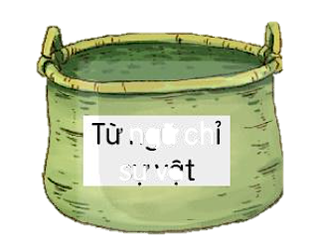
tìm sách
thẻ thư viện
phiếu mượn sách
sách
mượn
giá sách
người mượn
người đọc
báo
thủ thư
đọc
trả
Hoạt
động
Người
Đồ vật

Slide 10
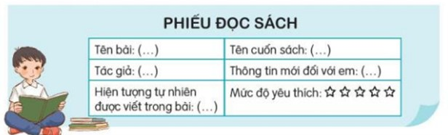
SỞ GIÁO DỤC VÀ ĐÀO TẠO HẢI PHÒNG
TRƯỜNG TIỂU HỌC HOÀ BÌNH
THẺ THƯ VIỆN SỐ…….
Họ và tên………………………………………
Học sinh lớp:…………………………………
Địa chỉ:…………………………………………………..
Hải Phòng, ngày…tháng…năm 2024
Người đăng kí
Hạn sử dụng:…../20….

Slide 11
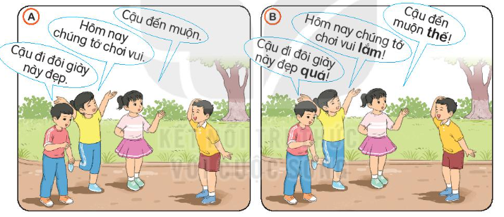

Slide 12
 | Các câu được viết ở tranh A | Các câu được viết ở tranh B
Từ ngữ | Không có “thế, lắm, quá” | Có “thế, quá, lắm”
Dấu câu | Dấu chấm | Dấu chấm than
Mục đích nói | Kể | Cảm than/Nêu cảm xúc

Slide 13
3. Từ in đậm ở bài tập 2 bổ sung điều gì cho câu?
cảm xúc của người nói
mong muốn của người nói
Nội dung kể, tả, giới thiệu

Slide 14
4. Chuyển các câu dưới đây thành câu cảm
(theo mẫu).
M: Quyển từ điển này hữu ích. => Quyển từ điển này hữu ích quá!
a. Bạn ấy đọc nhiều sách.
b. Thư viện trường mình rộng.
c. Thư viện đón cửa muộn.

Slide 16
Từ ngữ về thư viện
Tìm được từ ngữ nói về thư viện
Nội dung bài học
Nhận biết được câu cảm
Câu cảm
Chuyển được từ câu kể sang câu cảm.

Slide 17


